Slide 1

NÁZEV: VY_52_INOVACE_25:F yzika 8.ročník
NÁZEV ŠKOLY: ZŠ Dolní Benešov, příspěvková organizace
AUTOR: Mgr. Leon Hahn
TÉMA: Zdroje napětí
ČÍSLO PROJEKTU:CZ.1.07/1.4.00/21.1262

Slide 2
Anotace:
Materiál slouží pro seznámení žáků se zdroji elektrického napětí v praxi
Část lze využít jako zápis do sešitů
Obsahuje interaktivní vstup
Obsahuje opakovací cvičení (žáci pracují do sešitů)
Seznamuje žáky s ekologickou likvidací zdrojů

Slide 3
Zdroje elektrického napětí
- jejich úkolem je vyrábět elektrickou energii
Výroba probíhá chemickou cestou
Zdroji napětí jsou elektrické články (monočlánky) a baterie

Slide 4
Monočlánky
První článek sestavil Alessandro Volta
napětí 1,5V (voltu)
Nejznámější monočlánky:
AA – tužkový (fotoaparát, radiopřijímače,….)
AAA – mikrotužkový (ovladače TV, DVD,….)
Knoflíkový (hodinky)
Všechny mají napětí 1,5V

Slide 5
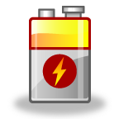
Baterie
Nejznámější baterie:
Plochá baterie (4,5V)
Devíti voltová (9V)
Autobaterie (12V)

Slide 6
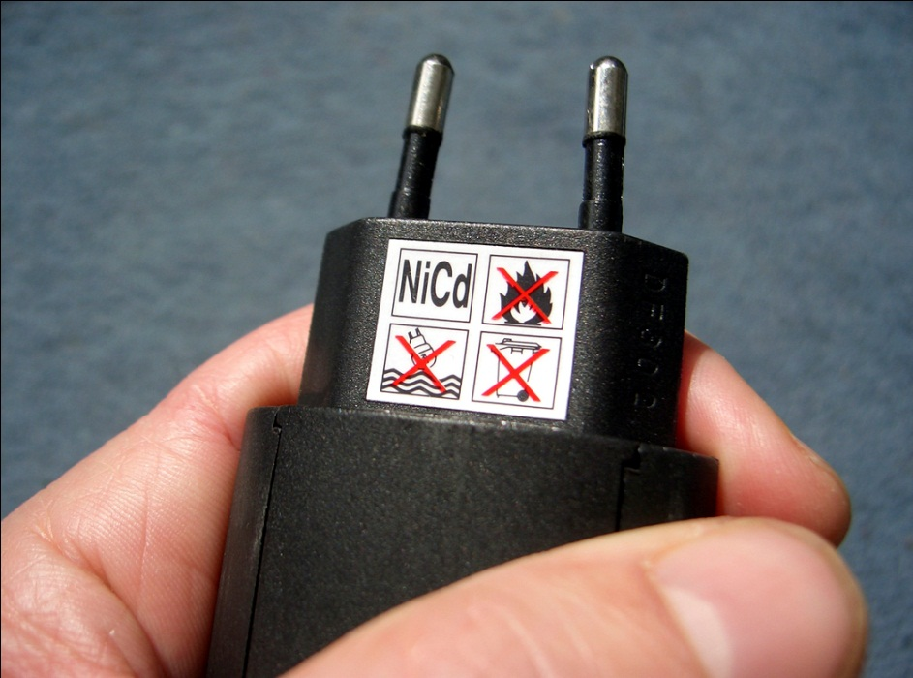
Akumulátory:
Takto říkáme monočlánkům a bateriím, které lze opakovaně nabíjet
Vždy je nutné použít nabíječku (adaptér)

Slide 7
Přiřaďte k sobě správné číslice a písmena
Plochá baterie
Akumulátor
Alessandro Volta
Hodinky
AAA
1,5V
Adaptér
Monočlánek
Možnost dobíjení
Knoflíkový článek
4,5V
Nabíječka
Historicky první článek
Mikrotužkový monočlánek

Slide 8
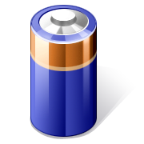
Řešení:
d
b
f
c
g
a
e

Slide 9
Likvidace zdrojů el. napětí
Použité monočlánky a baterie vždy odevzdáváme na sběrná místa ( ve školách, v obchodech, na úřadech,….)
Slouží k recyklaci !!!

Slide 10
Citace:
Materiál sestaven autorem 7.5. 2012
Obrázky: Otevřená galerie Microsoft Office 7.5. 2012

